Slide 1
НОРМАЛИЗАЦИЯ
ИЗГОТВИЛ: ВАНЯ ЯНЕВА

Slide 2
Съществуват изисквания към релационните схеми и съдържанието на таблиците в базите от данни, наречени нормални форми.
Процесът на довеждане на базата до изискванията на съответната нормална форма се нарича нормализация.
Целите на нормализацията са:
да се направят таблиците по-прости;
да се избегне ненужното повторение на данни;
да се гарантира актуалността на данните.

Slide 3
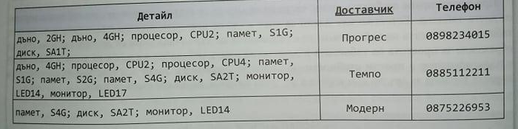
1. ПЪРВА НОРМАЛНА ФОРМА (1НФ)
Първото изискване една таблица да е в 1НФ, е да няма колона, в която стойностите на атрибутите да са такива сложни структури, които могат да се разбият на отделни неделими части.
Пример: разглеждаме следната таблица с ключово поле Доставчик

Slide 4
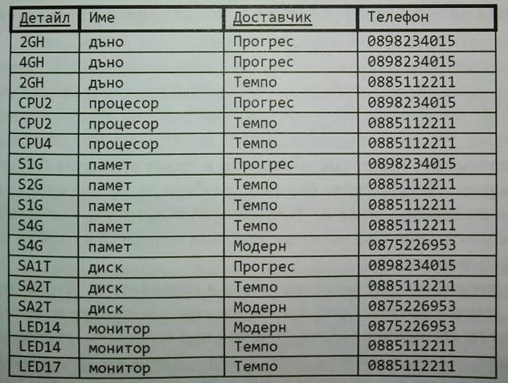
При такъв тип таблици запитванията към базата ще предизвикат доста ненужни усилия.
Такава таблица трябва да се приведе в 1НФ и тогава ще има вида:
Новата таблица ще има по-голяма степен, по-голяма мощност и ще заема повече място в компютърната памет, но запитванията към нея ще бъдат улеснени.
При тази таблица трябва да се избере съставен ключ от полетата Детайл и Доставчик.

Slide 5
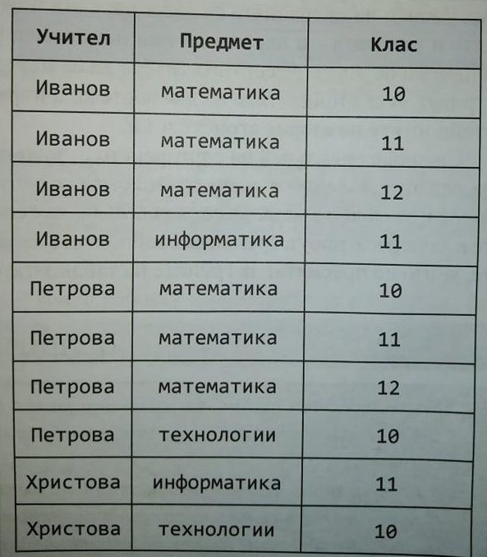
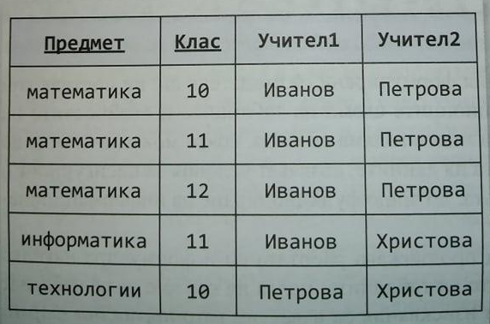
Второто изискване на 1НФ е в таблицата да няма колони, които да са с един и същ смисъл.
Пример: разглеждаме следната таблица със съставен ключ полетата Предмет и Клас. Полетата Учител1 и Учител2 съдържат данни от един и същи вид.
Необходима е нормализация, в резултат на която стойностите от колони Учител1 и Учител2 ще се съберат в една – Учител.

Slide 6
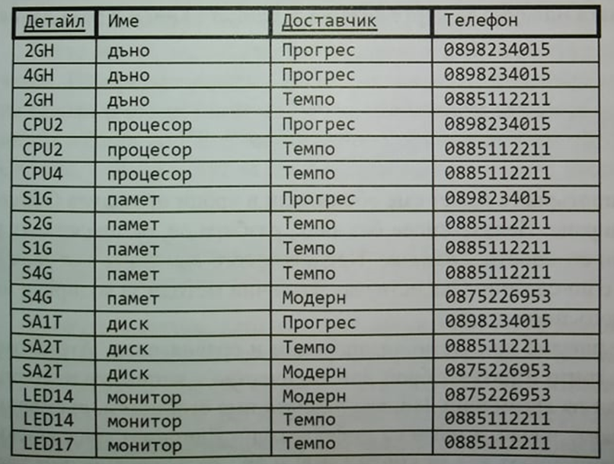
2. ВТОРА НОРМАЛНА ФОРМА (2НФ)
Първо изискване една таблица да е във 2НФ, е да е в 1НФ.
Второ изискване е, когато таблицата е със съставен ключ, да няма атрибут, който да е зависим само от една част на ключа.
Пример: разглеждаме таблицата в ляво, която е в 1НФ и е със съставен ключ от полетата Детайл и Доставчик.
Атрибутът Име зависи само от атрибута Детайл.
За да се нормализира таблицата във 2НФ трябва да отделим съответните колони в отделна таблица, като се елиминират повторенията.

Slide 7
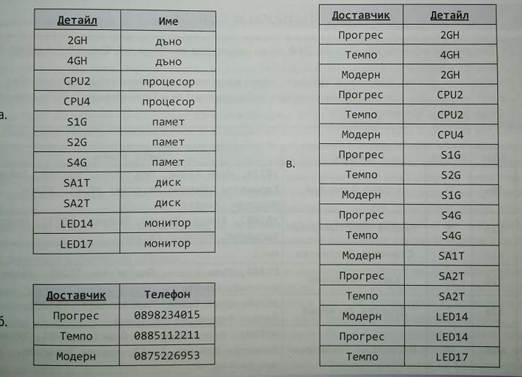
В таблица Доставчици се цитират данните само от единия от двата свързани атрибута – Детайл.
Таблица (а), свързваща код на някакъв обект с неговото пълно наименование, се нарича каталог.
В таблицата има два свързани по между си атрибута – Доставчик и Телефон. Телефон също не зависи от целия ключ. Затова трябва да се отдели още един каталог (таблица б) с ключ Доставчик.
Нормализирана във 2НФ е таблица (в) със съставен ключ и двата атрибута.

Slide 8
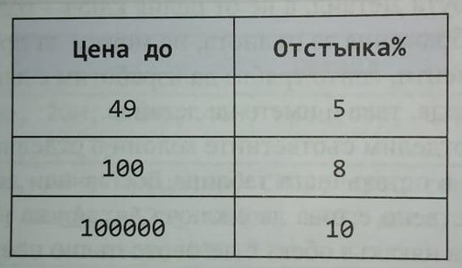
3. ТРЕТА НОРМАЛНА ФОРМА (3НФ)
Първо изискване една таблица да е във 3НФ, е да е в 2НФ.
Допълнително изискване е, да няма неключов атрибут, който да е тясно свързан с друг неключов атрибут.
Пример: разглеждаме таблицата (в) с добавяне на атрибути Цена и Отстъпка.
Атрибутът Отстъпка обаче е в пряка зависимост от атрибута Цена.
За нормализацията в 3НФ на таблицата трябва да отделим в отделна таблица Цена и Отстъпка, а колона Отстъпка да отпадне от първоначалната таблица.

